Slide 1

Ejercitación de Reducciones y PSPACE
Teoría de Algoritmos

Slide 2
Recordemos, ¿qué hay que hacer para ver si un problema es NP completo?

Slide 3
¿Eso quiere decir que tenemos que demostrar todo, y la doble implicación de la reducción?
Si.
Ja.
Yes.
Tak.
Wi.
Sim.
¿Y si no lo hago? → No va a estar bien

Slide 4
Antes… ejercitemos un poquito
Dominating Set: Dado un grafo, el DS es un subconjunto en el que todos los vértices o bien están en el conjunto, o son adyacentes a alguno de los vértices del conjunto.
Problema de decisión: Dado un grafo y un número k, ¿existe un conjunto de a lo sumo k vértices que sea dominante?

Slide 5
Demostramos que Dominant Set es NP-Completo
¿Está en NP?
¿Qué problema puede llegar a funcionar?

Slide 6
Demostramos que Dominant Set es NP-Completo
Vamos con Vertex Cover:
Tenemos nuestro grafo original G, y vamos a construir otro grafo. Este nuevo grafo va a tener los mismos vértices que el original.
Aparte, tenemos un vértice por cada arista del grafo original. Unimos los vértices adicionales con los vértices que originalmente unían (como poner un vértice en el medio).
Ahora resulta que si el grafo original tiene un vertex cover de tamaño K, entonces esos mismos vértices forman un dominant set en el nuevo grafo (*) → si hay un dominant set de tamaño k, hay un vertex cover de tamaño k → pudimos reducir VC a DS → DS es NP Completo.
(*) K + cantidad de vértices sueltos

Slide 7
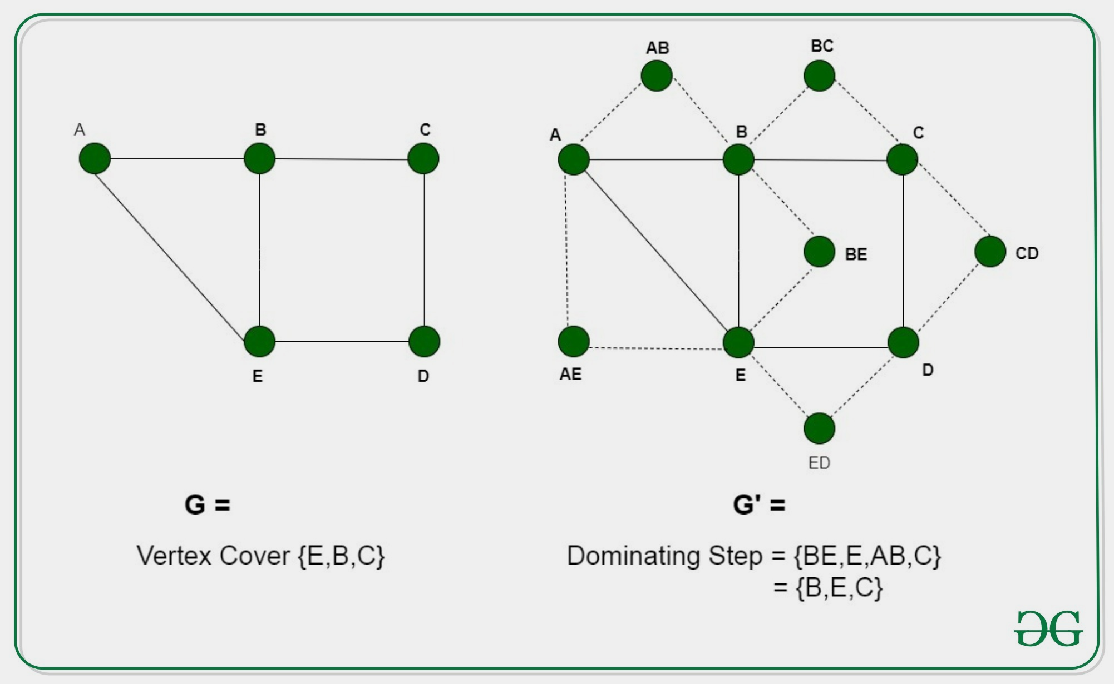
Reducción

Slide 8
Demostramos que Dominant Set es NP-Completo

Slide 9
Demostramos que Dominant Set es NP-Completo
¿Y si vemos por 3-SAT? (tenemos n variables y m cláusulas)
Partimos de tener n variables y m cláusulas. Creamos un grafo de 3n + m nodos: Tenemos un nodo por cada variable (x_{i}), por cada complemento, y uno extra (u_{i}), y uno por cada cláusula.
Formamos triángulos entre el vértice de x_{i}, su complemento y su extra → El extra sólo se une a variable o complemento → uno de los dos debe quedar seleccionado (si es u_{i}, es que puede ser cualquiera).
Unimos vértices de variables/complementos a los de las cláusulas a las que integran.
Hay Dominating Set de cantidad de vértices a lo sumo k = n sii el problema de 3-SAT se puede satisfacer.

Slide 10
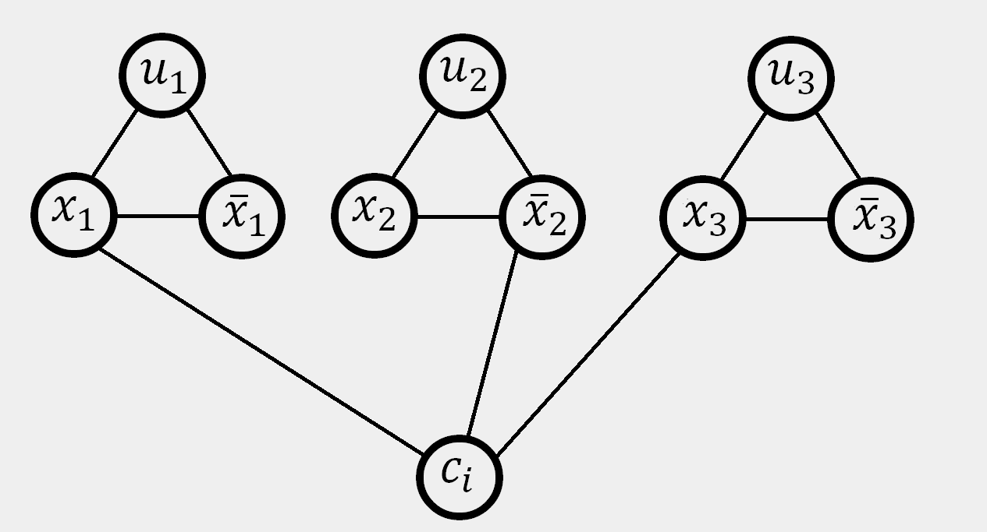
Reducción

Slide 11
¿Qué pasaría si no ponemos un vértice por cada cláusula?
Unimos entre sí vértices que comparten cláusula.
Contraejemplo:
(A, B, C)
(A, B, D)
(A, B, E)
(C, D, E)

Slide 12
Hay Dominating Set → Hay 3-SAT
Tenemos n triángulos donde un vértice (extra) sólo se une a 2 de estos → al menos uno de esos 3 debe quedar seleccionado (similar a 3-SAT <=_{p}Independent Set), pero no puede haber más de 1 por triángulo porque podemos seleccionar hasta n, sino es imposible dominar las variables extra.
Luego, para que los vértices de cláusulas queden dominados, alguna de sus variables deben quedar en el conjunto → si hay Dominating Set, esta asignación permite que todas las cláusulas del 3-SAT sean satisfechas.

Slide 13
Hay 3-SAT → Hay Dominating Set
Si tenemos una asignación de variables/complementos valiendo true/false, puedo poner los que están en true como parte del dominating set, y eso va a tener que dominar uno por triángulo, y necesariamente va a haber al menos una variable por cláusula dominándola.

Slide 14
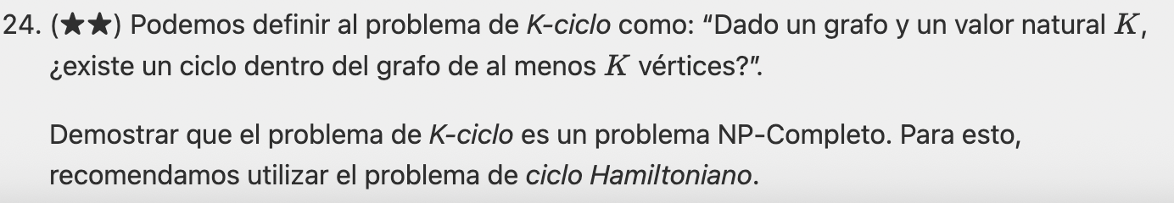
Ejercicio tranqui
Recomendación: hagan primero el ejercicio 23, y luego el 20

Slide 15
Todo lo que brilla… ¿es NP?

Slide 16
Un pequeño problema con NP
La definición nos indica que es fácil probar que algo es una solución...
Ej: ¿cómo demostramos que un determinado camino suma a lo sumo 100 en un TSP?
Pero... y ¿si no la hay?
¿Cómo demostramos que NO hay un camino de a lo sumo costo 100 en un TSP?

Slide 17


Complemento a un problema
es un problema donde algo que tenga solución en no la tiene en y viceversa.

Slide 18

Complemento a un problema
es un problema donde algo que tenga solución en no la tiene en y viceversa.
Notar que si

Slide 19


Complemento a un problema
es un problema donde algo que tenga solución en no la tiene en y viceversa.
Notar que si
Y si … ¿ ?

Slide 20
Complemento a un problema
es un problema donde algo que tenga solución en no la tiene en y viceversa.
Notar que si
Y si … ¿ ?
Ahora en vez de "existe algún camino/selección/partición etc..." lo caracterizamos como "para todo camino/selección/..." sucede que no hay solución.

Slide 21
Clase co-NP
Si un problema pertenece a NP → es fácil demostrar cuando algo es solución.
Si un problema pertenece a co-NP → es fácil demostrar que algo no es solución/no tiene solución ("No existe un camino de largo como mucho N", etc…).

Slide 22

¿NP = co-NP?
No sabemos… se cree que no, y además si
Demostramos por método indirecto (asumimos que P = NP y llegamos a que NP = co-NP).
Y también:

Slide 23

La clase
Si un problema está en ambas clases = Copado. Ej: problemas en P.
Entonces… ¿P = ?
No sabemos, y hay menos consenso en general.

Slide 24
¿Hay algo más allá de NP?

Slide 25

Más allá de NP
Hasta ahora nos centramos en el tiempo... cuando nos centramos en el espacio, de repente NP (y co-NP) nos queda corto.

Slide 26
PSPACE
Problemas que se resuelven con un algoritmo que consume una cantidad polinomial de espacio.
¿Mergesort está en PSPACE?
¿Fibonacci está en PSPACE?
¿P está en PSPACE?

Slide 27
Momento...
Supongamos que contamos de 0 a 2^{n} - 1 de a 1…
¿Cuánto demora?
¿Cuánta memoria consume?

Slide 28

Fumanchamo filosofía
El problema anterior es falopa, pero falopa de la buena: demuestra una característica intrínseca de los recursos que manejamos.
El espacio se puede reutilizar, pero el tiempo no.
– Martín, volado en Aristóteles

Slide 29



Nos empiezan a temblar las manitos
Podemos resolver 3-SAT en espacio polinomial... básicamente como el problema anterior probando con el contador de 2^{n} - 1 bits.
Es tiempo exponencial claramente, pero espacio polinomial…
Como 3-SAT es NP-completo, y se puede resolver en espacio polinomial…

Slide 30
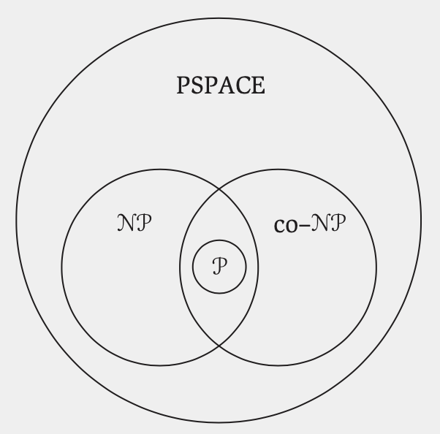

¿P ≠ PSPACE?
Ni eso se pudo demostrar…

Slide 31

Problemas en PSPACE que "no son NP": Problemas PSPACE Completos
A continuación hay unas 15 diapos salteadas para quien le interese ver más del tema (o pueden ver una grabación de un cuatrimestre anterior)

Slide 32
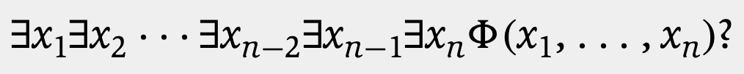
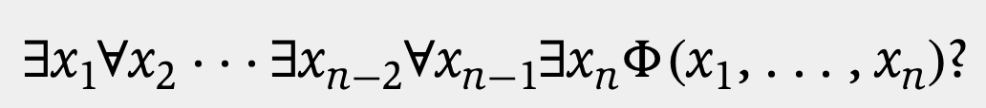
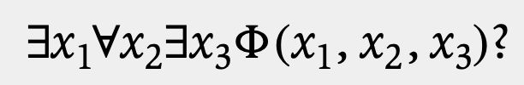
Cuantificación (QSAT)
Volvemos a 3-SAT: tenemos n variables, y una fórmula booleana que es una disyunción de conjunciones de 3 términos.
3-SAT Pregunta:
Planteamos Quantified 3-SAT (= QSAT):
Ejemplo:

Slide 33
Resolución
Si usáramos dos arreglos en cada paso de la recursividad: S(n) = 2 S(n-1) + p(n)
Pero podemos reutilizar → S(n) = S(n-1) + p(n) <= n p(n) → QSAT está en PSPACE.

Slide 34
Juegos de 2 jugadores
Ajedrez
Go
Competitive Facility Location Problem
Notes:
Competitive Facility Location Problem: dado un grafo, donde en cada vértice hay valores b_{i}. En cada turno cada jugador debe elegir un nodo, tal que todos los nodos que viene eligiendo forman un Set independiente. El jugador 1 gana si llega a obtener B puntos. El jugador 2 gana si logra evitarlo.

Slide 35
Ejemplo con Competitive Facility Location
Acá es lo mismo, paso a paso reutilizamos el mismo arreglo que indica "qué movimiento se hace", resultando también en S(n) = S(n-1) + p(n)
→ Competitive Facility Location está en PSPACE.

Slide 36
Problemas de planificación
Operaciones logísticas con diferentes recursos (materiales y/o humanos)
Ayudas en escenarios de desastres
Operaciones militares
Juegos (de 1 jugador) como cubo Rubik

Slide 37
Generalización
Tengo un conjunto C₀ de condiciones iniciales
Tengo un conjunto C* de condiciones finales al que queremos llegar
Tengo un conjunto de operaciones/operadores O₁, …, O_{k}, con cada Operador i con pre-requisitos P_{i}, una "add-list" A_{i} y una "delete list" D_{i}.
¿Es posible aplicar una secuencia de operaciones desde C₀ tal que lleguemos a C*?

Slide 38
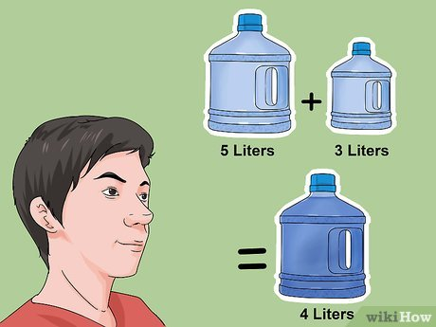
Pensemos en un juego: Jarras

Slide 39
Jarras
Si tengo un grafo implícito para el pasaje de estados:
(x, y) →
(5, y)
(x, 3)
(0, y)
(x, 0)
( max(x - (3 - y), 0), min(y + x, 3))
( min(x + y, 5), max(y - (5 - x), 0))
Queremos pasar del estado (0, 0) al estado (4, 0)

Slide 40
Seguimiento de BFS
(0, 0) →
(5, 0); (0, 3) →
(2, 3); (5, 3); (3, 0) →
(2; 0); (3; 3) →
(0, 2); (5, 1) →
(5, 2); (0, 1) →
(4, 3); (1, 0)
Vemos que conseguimos:
(0, 0) → (5, 0) → (2, 3) → (2, 0) → (0, 2) → (5, 2) → (4, 3)
Vemos que por DFS podríamos haber conseguido también:
(0, 0) → (0, 3) → (3, 0) → (3, 3) → (5, 1) → (0, 1) → (1, 0) → (1, 3) → (4, 0)

Slide 41
Modelando nuestro problema
Podemos decir que hay un grafo (dirigido) implícito de nodo = todas las 2^{n} configuraciones posibles (todos los posibles subsets de C), con arista de C' a C'' sii existe un operador que nos lleve de C' a C''.
En el marco de nuestro problema, … ¿Existe un camino de C₀ a C*?
En el peor de los casos tenemos que pasar por todos los estados posibles (→ O(2^{n}))
[Si fueran de un tamaño polinomial, estaría en NP porque validarlo se hace en tiempo polinomial]

Slide 42
Resolvamos…
¿Creamos el grafo de las configuraciones?
¿Hacemos un BFS/DFS simulando el comportamiento?
¿Y entonces para qué vimos lo de las jarras?
¿Cagamos?
Notes:
2. Un bfs se puede "ver" que podríamos encolar todo → espacio exponencial

Slide 43
Solución de Savitch
BFS y DFS mantienen un historial muy grande, y no reusan espacio lo suficiente.
Vamos a hacer algo "simil D&C" → dividir el problema en dos partes, resolver una, tirar (casi) todo el trabajo intermedio y resolver la otra.
Definimos Path(C₁, C₂, L) que determina si existe camino de largo a lo sumo L.
Nuestro problema comienza con Path(C₀, C*, 2^{n}).

Slide 44
Análisis de BFS
La versión BFS hasta podría verse como un pseudo Programación dinámica → Para obtener Path(C₁, C₂, L) calcula Path(C', C₂, L-1) tal que C₁ tenga arista a C'.
→ BFS genera una enorme cantidad de configuraciones para sólo reducir en 1 a L.
Ahora… ¿por qué tenemos que ir por adyacentes?

Slide 45
Veamos puntos intermedios
Para cada posible C' vemos si podemos llegar de C₁ a C' en hasta L/2 pasos, y de C' a C₂ en L/2 pasos.
Como sólo nos importa el true/false, se descarta cualquier otra cosa.
Entonces, se hacen hasta log₂(L) = n llamados recursivos (= consumo de memoria → espacio polinomial), aparte puede depender de un polinomio de n y k.
→ Planning está en PSPACE.

Slide 46
Problemas PSPACE-Completo
Cook y Levin demostraron que Satisfiability es NP-Completo…
Stockmeyer y Meyer demostraron que QSAT es PSPACE-completo.

Slide 47
QSAT vs Juegos
Definimos Competitive 3-SAT: el jugador 1 elige el valor de x₁, el jugador 2 elige el valor de x₂, jugador 1 x₃, …
Si la cláusula evalúa a 1, gana el jugador 1, sino el jugador 2.
Básicamente:
→ QSAT <=_{P} Competitive 3-SAT y Competitive 3-SAT <=_{P} QSAT

Slide 48
QSAT → Competitive Facility Location
Se puede reducir (*) QSAT a CFL, por lo que CFL también es PSPACE-completo.

Slide 49
Pregunta de cierre…
Un problema PSPACE-Completo, ¿Es NP-Completo?
No son NP-Completo, sino NP-difícil.
(Esto vale también para problemas de optimización, porque "NP-Completo" es una terminología para problemas de decisión, y salvo que P = NP no podríamos tener un validador polinomial)

Slide 50
¿Y qué le sigue a PSPACE?
EXP/EXPTIME → Problemas que se resuelven en tiempo O(2^{p(n)})
NEXP/NEXPTIME → Problemas que se resuelven en tiempo O(2^{n^O(1)})
EXPSPACE → Problemas que se resuelven en espacio O(2^{p(n)})
R → Problemas que se pueden resolver (hablamos más tarde de esto).

